Slide 1


TRƯỜNG TIỂU HỌC
Nhiệt liệt chào mừng
Quý thầy cô về dự tiết
ĐẠO ĐỨC - LỚP 1
Năm học: 2020 - 2021
Notes:
1

Slide 2
Bài 2:
Gọn gàng, ngăn nắp
(Tiết 1)

Slide 3
KHỞI ĐỘNG

Slide 4
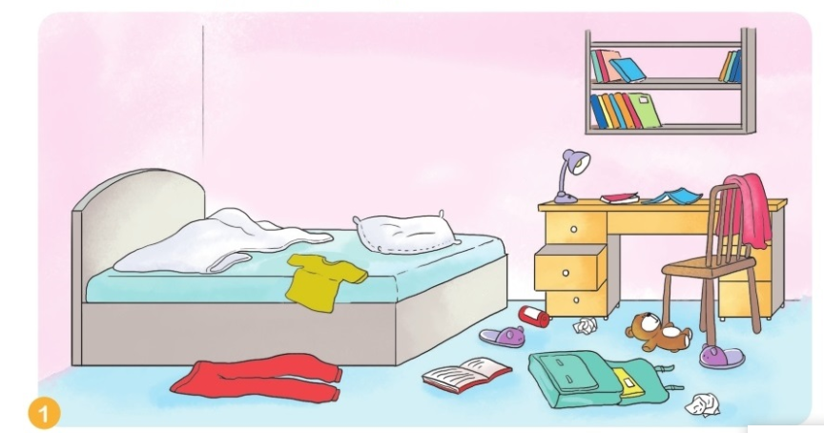
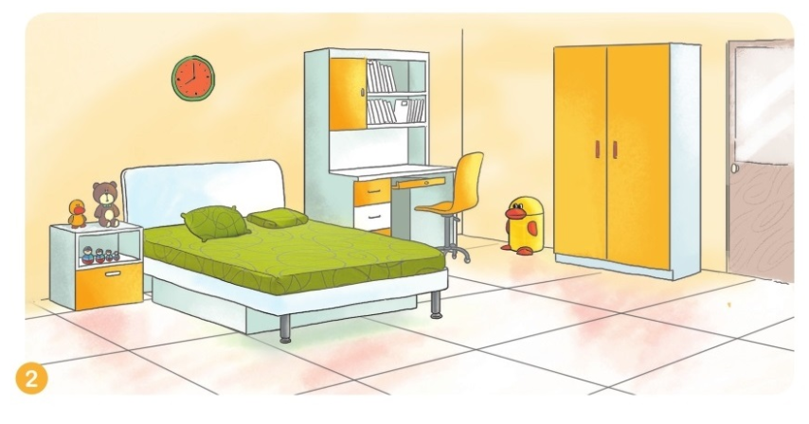
Em thích căn phòng tranh nào hơn? Vì sao?

Slide 7


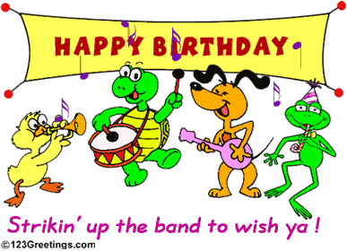


Gi¶i lao

Slide 8
KHÁM PHÁ

Slide 9
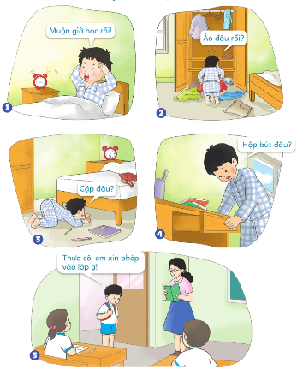
Câu chuyện
của Minh

Slide 10
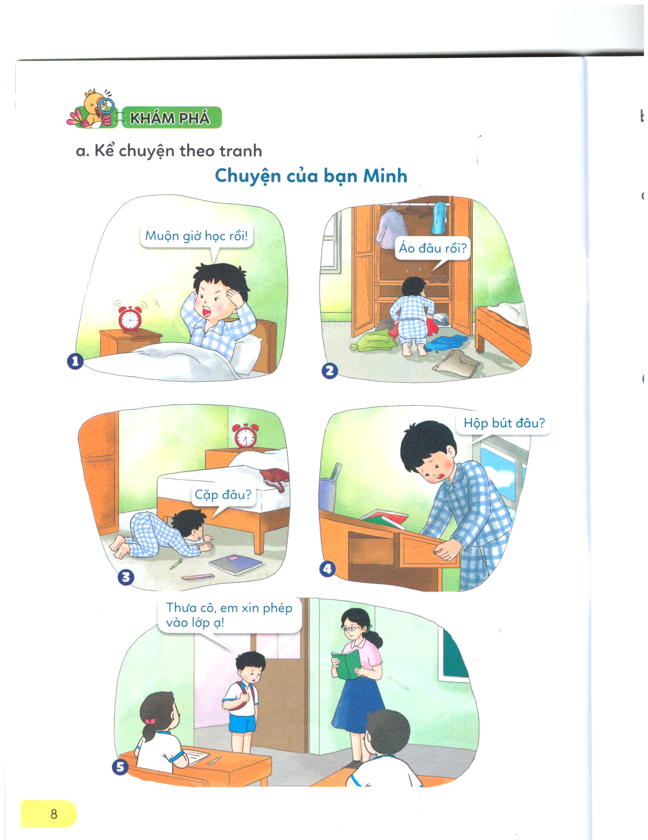

Slide 15
Thảo luận:
Vì sao bạn Minh đi học muộn?
Sống gọn gàng, ngăn nắp có lợi ích gì?

Slide 16
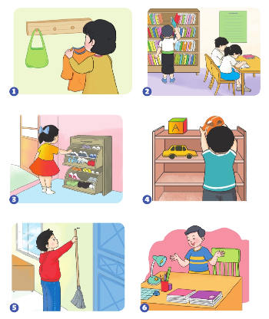
Xem tranh và nêu những biểu hiện
sống gọn gàng, ngăn nắp

Slide 24

Chúc thầy cô sức khoẻ các em học sinh chăm ngoan học giỏi.

